Slide 2
Agenda
全球和阿曼经济和金融
面临的问题和机遇
区块链方案的解决之道

Slide 3
1
全球和阿曼经济和金融

Slide 4
金融体系-中东/阿曼
银行是金融体系主体，货币挂钩美元，资本市场不发达
外汇管理 | 银行和保险 | 融资服务 | 证券市场
央行成立于1974 美元存款占总存款 90% 美元贷款占总贷款97% | 银行资产负债占金融总资产负债90% 16家商业银行中，7家本地，9家外国银行 保险公司共22家，阿拉伯公司7家，外国公司4家 | 项目融资集团 2016年商业银行贷款总额575.4亿美元 平均贷款利率4.8% | 1989年马斯喀特证券市场（MSM）负责运营 资本市场监管局（CMA）负责监管 2016年MSM上市公司120家，市值449.5亿，日均交易额396万

Slide 5
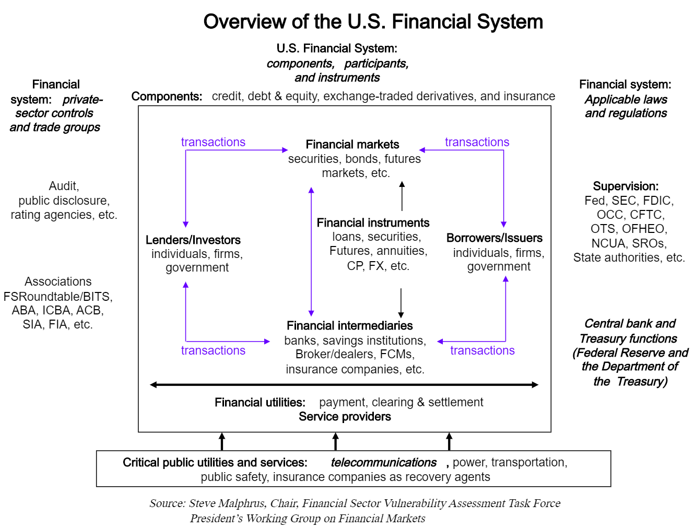
金融体系-美国

Slide 6
金融体系-中国
银行间市场
证券交易所
期货交易所
其它交易所
OTC
人民银行
卖方市场
买方市场
服务商
银保监会
信托
券商
投行
小贷
保险
期货
基金
评级
结算
银行
资产
管理
担保
汽车
金融
…
支付
…
证监会
典当
清收

Slide 7
2
面临的问题和机遇

Slide 8
阿曼的经济和金融现状
依赖石油和美元导致对外经济敏感，造成赤字和失业率增加
全球环境下的阿曼经济
油价波动，金融体系受损
油价长期下跌，盈利能力下降
财政赤字已经缩小，但依然较大
失业率 17.8%
石油化工产品产量不会大幅增加
受美元影响的金融体系
货币政策缺乏灵活性
资本市场不发达，融资单一且低效
债务上升到GDP的50%，其中70%是外币债务
银行资产质量下降，违约概率升高
美元加息导致贷款利率上升

Slide 9
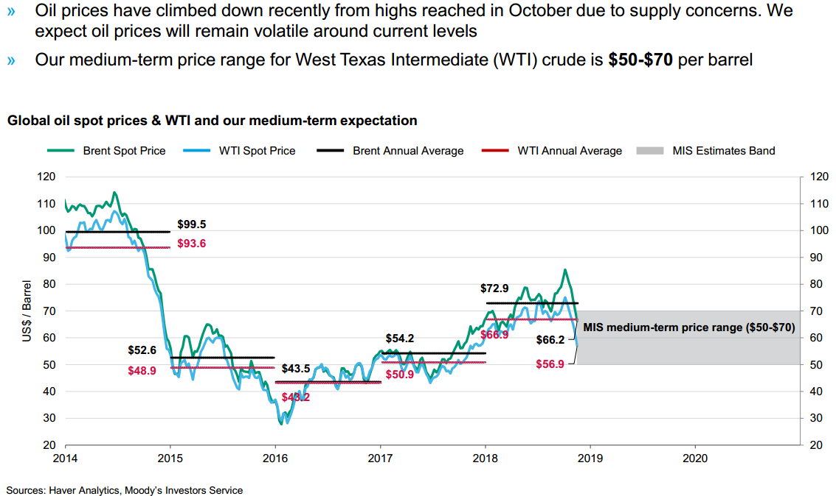
石油产品价格趋势

Slide 10
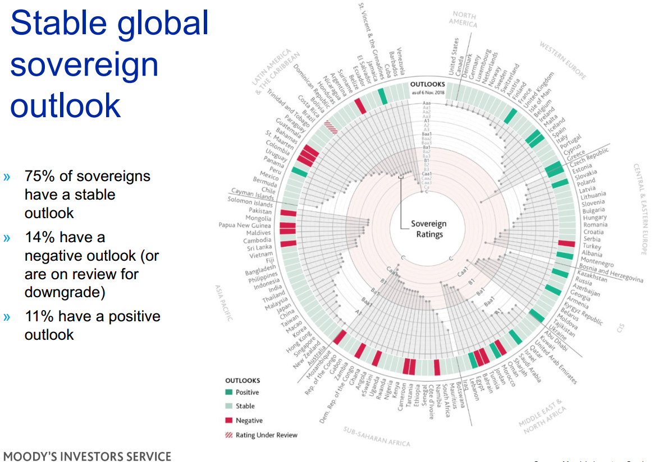
全球展望概览
接近投机级

Slide 11
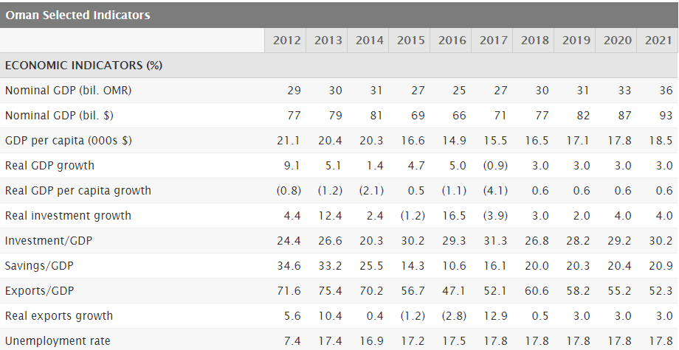
阿曼的经济数据-摘要
GDP增长率和失业率影响经济（数据来源于标普）

Slide 12
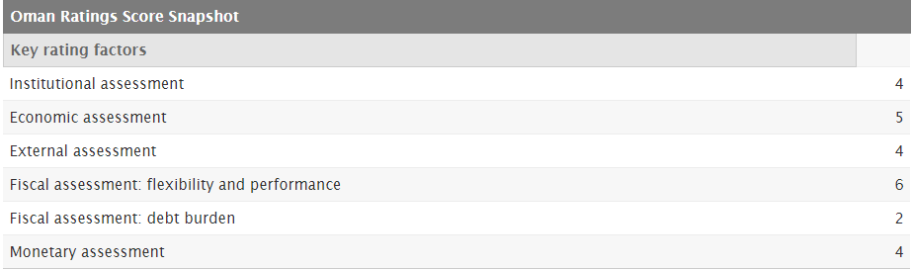
评级机构对阿曼的评分
财政负担影响经济（数据来源于标普）

Slide 13
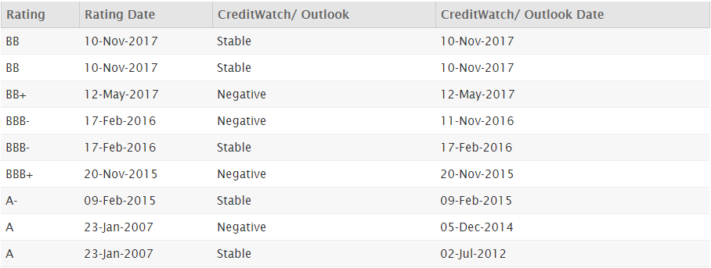
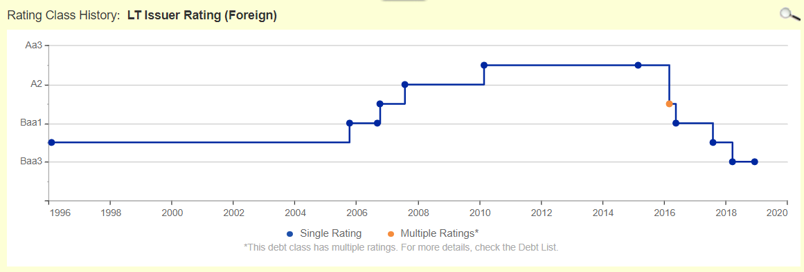
国外投资者对阿曼的信心

Slide 14
经济和金融面临的困难
全球经济和油价低位徘徊，导致阿曼的经济、金融问题突出。
面临的主要问题
财政赤字和债务负担沉重
资本市场效率低下，融资困难
货币政策难以实施，缺少刺激经济的手段和工具

Slide 15
机遇-区块链&金融科技
传统方式难以解决问题并改变现状，区块链将是重大机遇
主要问题
财政赤字和债务负担沉重
资本市场效率低下，融资困难
货币政策难以实施，缺少刺激经济的手段和工具
区块链技术可帮助传统行业进步提高效率增加收入
区块链项目可以创造收入
数字资产/货币交易所能让资金自由流通解决融资问题
ICO能让创业公司快速融资成功
STO能提高资产流动性减少传统企业募资成本，使传统企业融资成功
数字货币/稳定币可以发挥法币的作用替代美元
对数字货币/稳定币的管理将发挥强中央银行的作用，可以使用各种货币政策调整经济

Slide 16
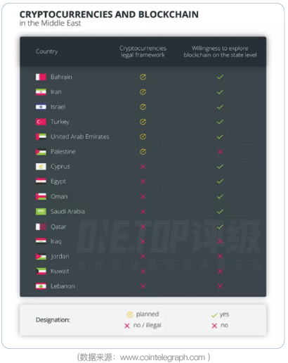
中东国家的区块链探索
面对全球环境，部分中东国家已经开始了有益的尝试
阿联酋酋长兼迪拜统治者于今年4月份宣布将启动阿联酋区块链战略2021，雄心勃勃，试图成为世界上第一个区块链式政府。
阿联酋区块链策略的最新发展是迪拜与IBM合作创建区块链商业注册管理机构，以确保企业在其管辖范围内运营。
迪拜国土部门(DLD)启动了区块链系统来记录房地产合同，确保金融交易，并将租户和土地所有者与房产相关账单(例如电力和电信费用)联系起来。
2017年5月在迪拜推出的首个符合伊斯兰教法的加密货币Onegram锚定了黄金储备。
迪拜企业家Com Mirza于2017年末推出了伊斯兰友好的“中东比特币”Habibi。

Slide 17
3
区块链方案的解决之道

Slide 18
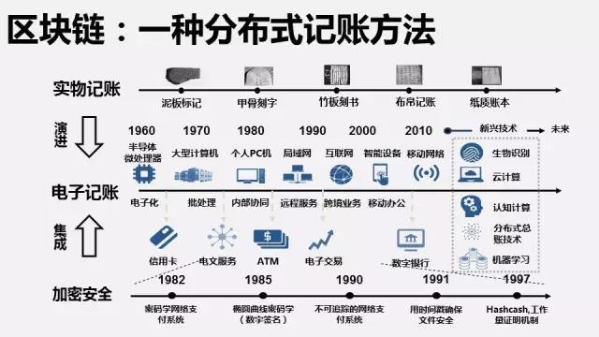
什么是区块链
从技术上来讲，区块链是一种分布式的记账方法
实物记账分别经过泥板标记、甲骨刻字、竹板刻书、纸质账本5个阶段，
在20世纪60年代半导体微处理器的诞生，打孔计算机的出现，代表着记账进入了电子化时代。
随着20世纪70年代，IBM引领的大型计算机深入渗透至金融行业，7*24小时的批处理替代了朝九晚五的人工记账。
20世纪80年代至90年代的个人PC和局域网的发展，实现了内部协同和远程服务。
随着互联网在21世纪初的兴起，无国界的跨境业务开始繁荣，
区块链的分布式记账将带来颠覆性进步。

Slide 19
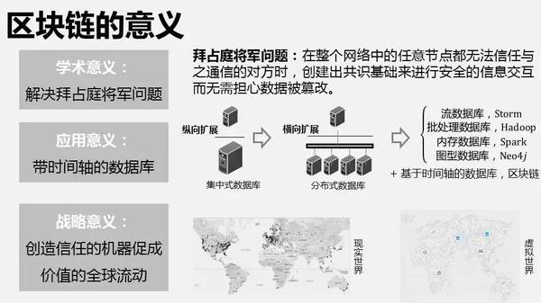
什么是区块链
区块链的意义：学术意义、应用意义、战略意义
学术意义：在无信任的环境下，在整个网络中的任意节点建立起共识机制，而无需担心数据被篡改。
应用意义：数据库从集中式纵向扩展，向分布式横向扩展发展。纵向扩展就是通过添加内存、存储和CPU，增强单台机器的性能。分布式数据库通过横向扩展，提升了吞吐量和计算效率，也开启了大数据时代。区块链的意义在于，增加了一个分支，基于时间轴的分布式数据库。
战略意义：基于创建信任的机器，促进价值的全球流动。左图是区块链目前的节点分布图。如果说基于TCP/IP的第一代互联网实现了信息的全球流动，区块链就是把各个机构和个人，映射到虚拟世界。基于数学这种人类文明的最大公约数，汇集世界上不同人群、不同权利群体的共识，实现了价值/资产的全球实时流动。

Slide 20
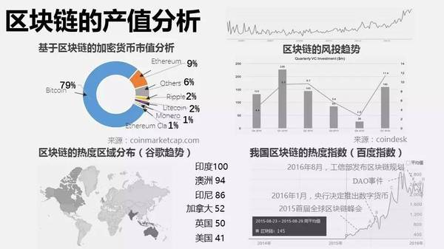
区块链-数字加密货币市值
到2018年1月31日数字货币总市值为5090亿美金
截至1月31日，根据Coinmarketcap.com网站数据，在各交易平台流通的数字加密货币为1506种，总市值为5090亿美元。
在谷歌趋势里，区块链搜索热度区域排名为印度第一，依次是澳洲、印尼、加拿大、英国和美国。

Slide 21
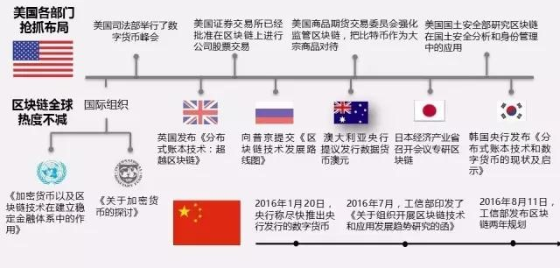
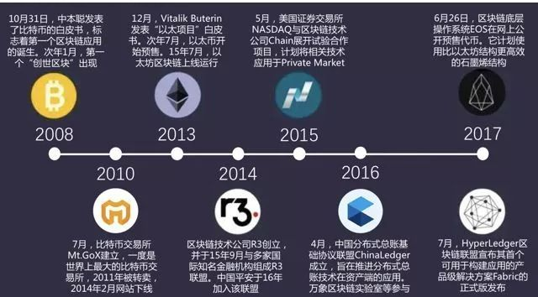
区块链全球趋势
区块链技术受到高度重视，其发展速度不断加快

Slide 22
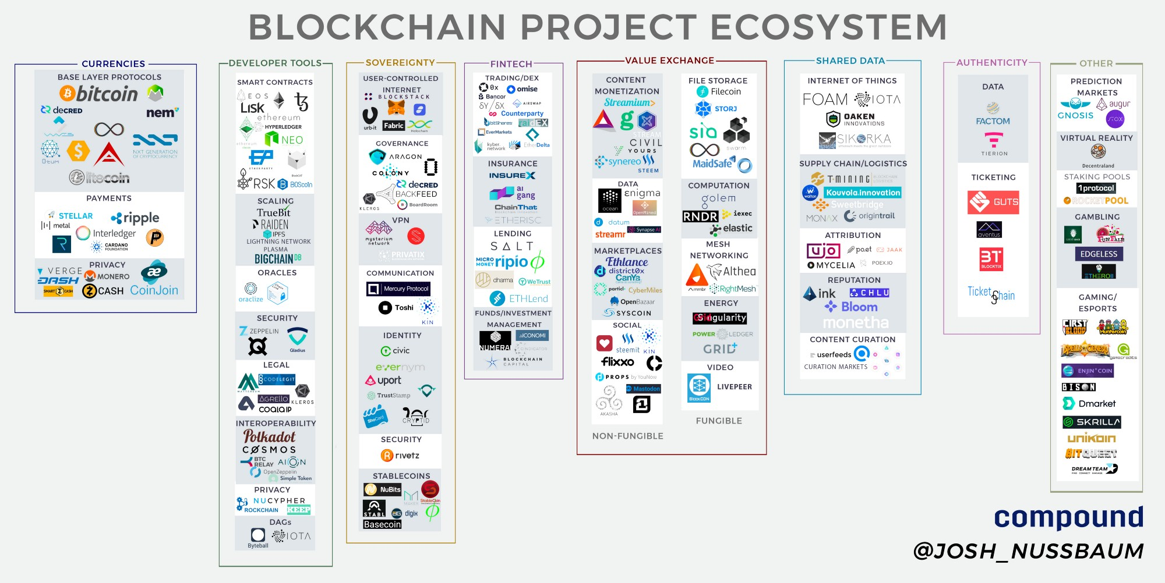
区块链生态-区块链项目
区块链项目已经在众多行业落地，带动行业发展

Slide 23
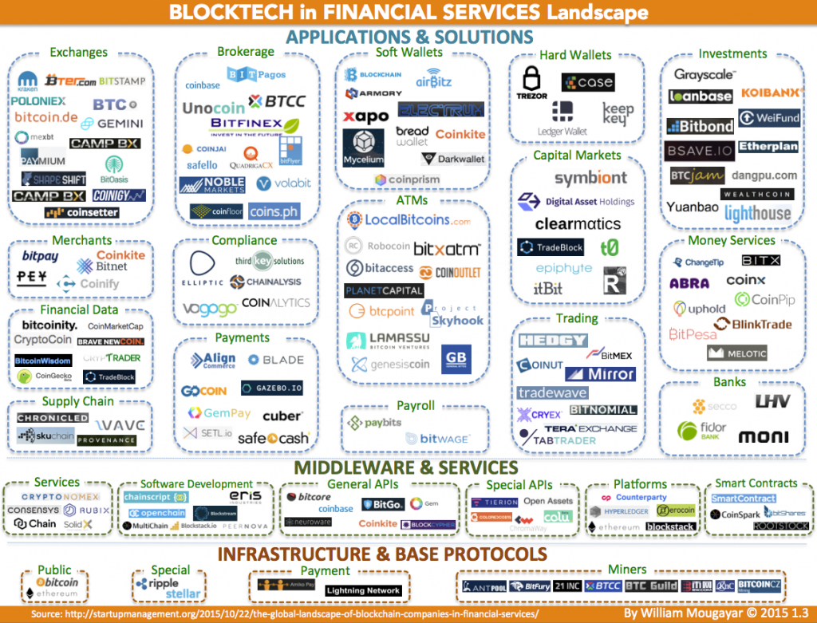
区块链生态-金融生态

Slide 24
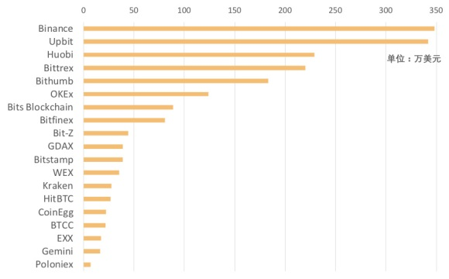
区块链生态-交易所
Miners
Public
挖矿
稳定币/兑价
Platforms
Investments
各类投资人
普通民众
各类投资人
普通民众
提供系统平台
投资
项目方为行业和终端用户服务
为数字货币提供交易场所，提供流动性
为广大投资者/开发人员/其它人提供与区块链相关资讯、投资等服务
Wallets
Merchants
ATMs
存储数字币
Financial
Data
Supply
Chain
Exchanges
Money
Services
General
APIs
Payments
Payroll
Trading
Media
3rd Party
Compliance

Slide 25
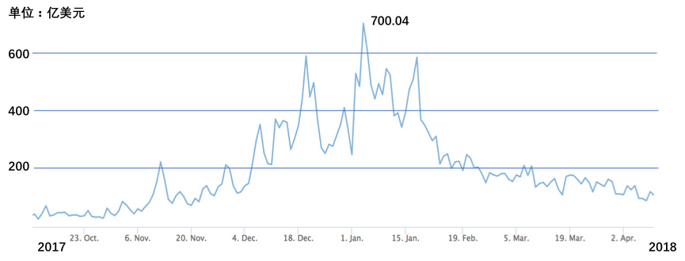
关键点和应对策略
以交易所为杠杆撬动区块链经济 加强
交易所是先阶段的关键
连接普通投资人和区块链项目
实现资源优化配置提高资本效率
创造收入和利润
便于控制和管理区块链行业
区块链发展初期，交易所可实现性强

Slide 26
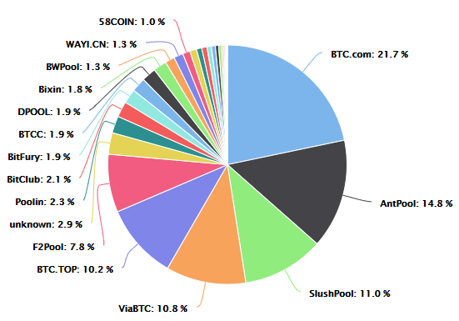
中国的情况
全球区块链热度最高，参与人数最多，体系最健全的国家
比特大陆
嘉楠耘智
币安
火币
OKex
NEO
TRX

Slide 27
整体蓝图
先建设发展交易所再逐步完善区块链体系
完善区块链经济体系让资产自由流动
充分享受区块链经济带来的资产高流动性的便利和成果
补充矿机、钱包、支付等设施
加强基层建设，巩固优势地位
建立媒体资讯和区块链落地项目
完善第三方服务，吸引全球资金和项目
建设交易所
吸引资金和技术开始发展区块链

Slide 28
交易所项目实施建议
基于对客观环境的分析，实施建议如下
实施建议
成立实体公司阿曼和XX为主要股东，阿曼持股51%
引入成熟产业链和相关资源（待定）
公司设立在杜库姆产业园
公司享受杜库姆产业园各项优惠政策，包括：税收、场地和金融政策
阿曼为公司提供当地工作的各项便利性
XX为公司提供XXX

Slide 29
标准共识的价值
标准共识是最了解区块链体系并且掌握资源的评级咨询机构
标准共识
掌握中国区块链产业的上下游资源
引入成熟产业链和相关资源（待定）
公司设立在杜库姆产业园
公司享受杜库姆产业园各项优惠政策，包括：税收、场地和金融政策
阿曼为公司提供当地工作的各项便利性
XX为公司提供XXX

Slide 30

革新
传统方法逐渐失效，区块链经济带来希望和活力
发展
区块链从技术和经济两方面，帮助原金融体系更独立更健壮
进步
紧跟时代脚步，采用最新技术和理念获得优势摆脱束缚
Q & A

Slide 31

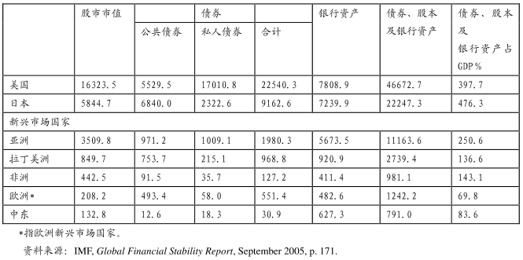
金融体系-中东/阿曼
央行外汇管理较弱，挂钩美元。银行是金融主要力量。

Slide 32
阿曼的经济问题
依赖石油和美元导致对外部经济敏感，造成赤字和失业率增加
阿曼金融体系面临的问题
地缘政治：OPEC、石油产量
石油美元
失业率高
阿拉伯国家金融自由化比较缓慢且犹豫不定
阿拉伯国家信息技术尚落后于世界其他地区，这将成为金融行业变革的巨大障碍，并影响其全面发展的潜力
阿拉伯国家需要多样化的金融服务，包括微观金融、小规模商业融资、住房抵押、可持续养老金、保险服务、其他规避风险的产品以及大型项目融资等。尽管阿拉伯国家金融体系包括这些服务，但其作用和世界其他地区相比还较弱。
评级下调

Slide 33
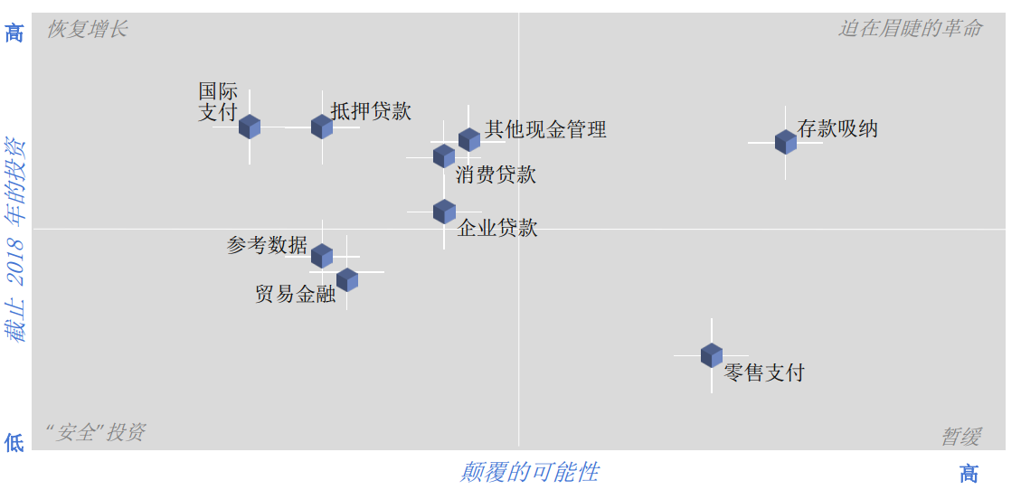
区块链将颠覆的银行银业务预测
经济学人调研银行的结论（数据来源于IBM）

Slide 34
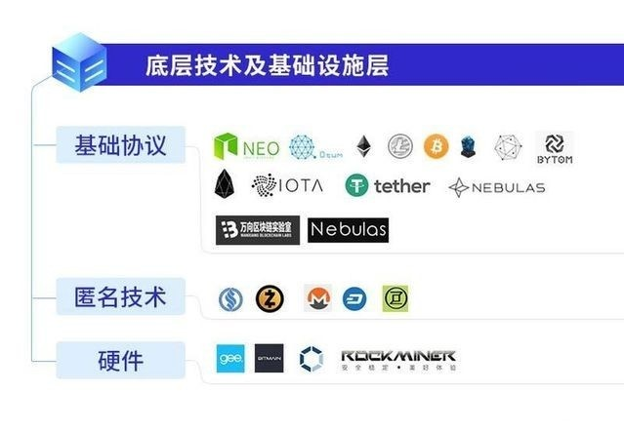
区块链生态-区块链项目

Slide 35
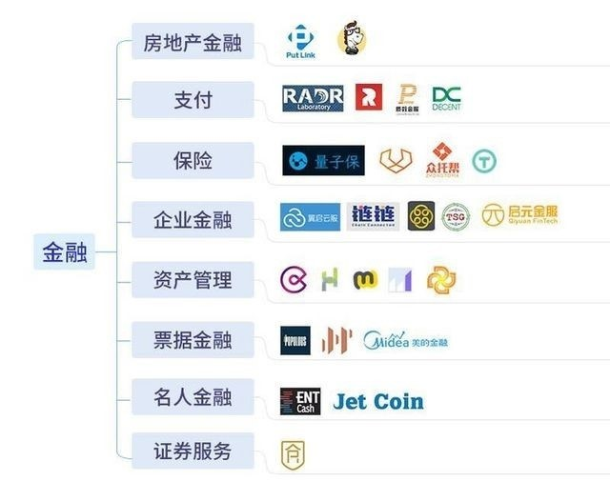
区块链生态-区块链项目

Slide 36
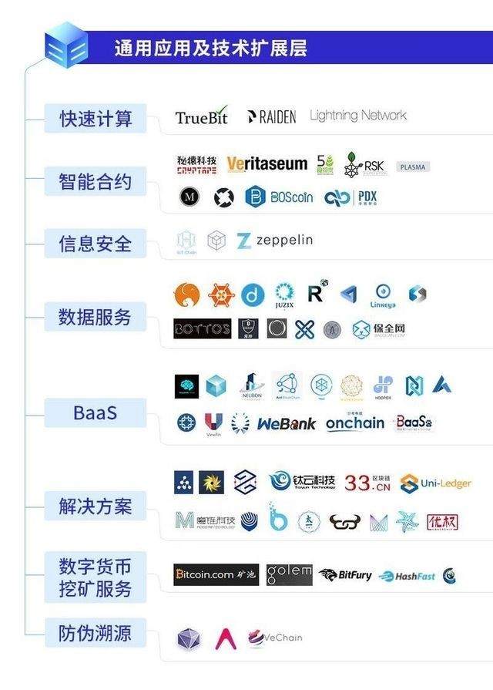
区块链生态-区块链项目

